Slide 1
第四章 JSP编程

Slide 2
本章主要内容
JSP工作原理
JSP脚本元素
JSP指令元素
JSP动作组件
JSP内置对象
表达式语言
使用JavaBean

Slide 3
JSP工作原理√
JSP脚本元素
JSP指令元素
JSP动作组件
JSP内置对象
表达式语言
使用JavaBean

Slide 4
JSP工作原理
JSP是一种实现普通静态HTML和动态HTML混合编码的技术。
JSP最终会被转换成标准的Servlet！！！
JSP设计的目的在于简化表示层的表示。
JSP页面的其他成分主要有如下三种：
脚本元素
指令
动作

Slide 5
<%@ page contentType="text/html;charset=gb2312" %>
<%@ page import="java.util.*“ %>
...
<HTML>
<BODY>
其他 HTML 语言
<%
符合JAVA 语法的 JAVA 语句
%>
其他 HTML 语言
</BODY>
</HTML>

Slide 6
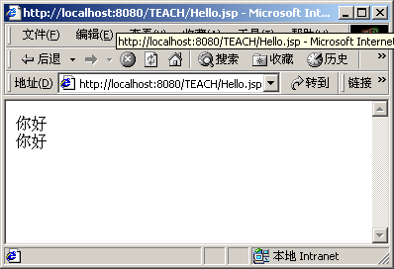
JSP示例(Hello.jsp)
<HTML>
<BODY>
你好<br>
你好<br>
</BODY>
</HTML>
<%@ page contentType="text/html;charset=gb2312" %>
<%@ page import="java.util.*"%>
<HTML>
<BODY>
<%
for ( int i=0; i<2; i++ )
{
%>
你好<br>
<%
}
%>
</BODY>
</HTML>

Slide 7
JSP执行过程
servlet
servlet 分析器
request
jsp parser
JSDK
*.jsp
*.java
*.class
执行
response

Slide 8
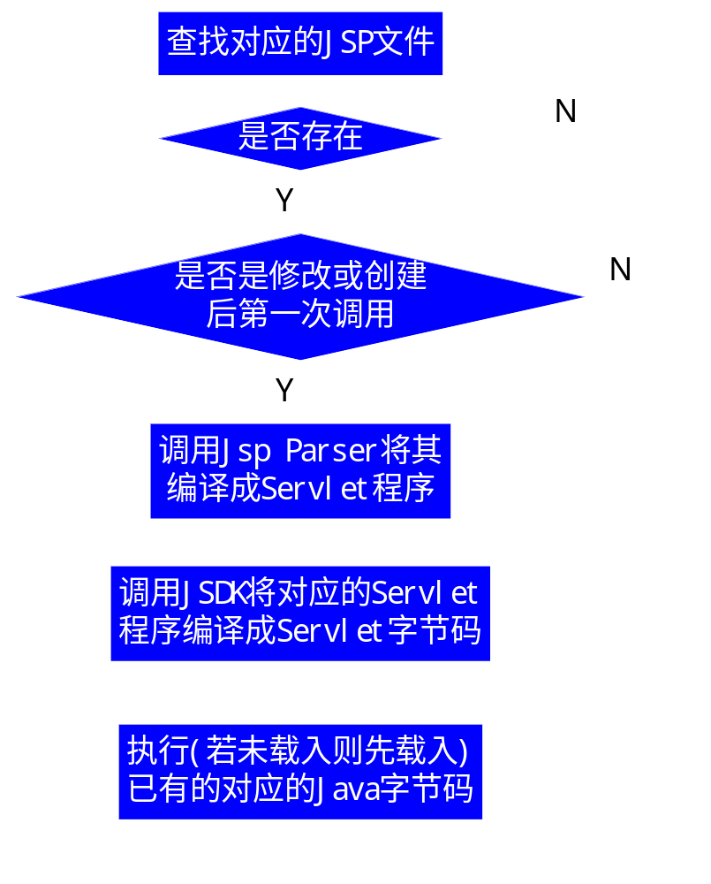
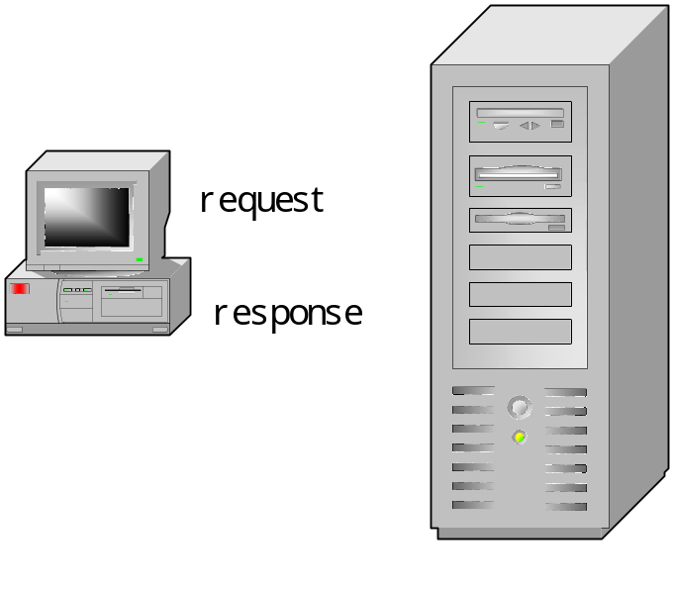
JSP
执行过程

Slide 9
JSP示例(Hello_Date.jsp)
<%@ page import="java.util.*" %>
<%@ page contentType="text/html;
charset=gb2312" %>
<HTML>
<BODY>
你好,今天是
<%
Date today=new Date();
%>
<%=today.getDate()%>号，
星期<%=today.getDay()%>
</BODY>
</HTML>
import java.util.*;
response.setContentType("text/html;
charset=gb2312");
out = pageContext.getOut();
out.write(“\r\n\r\n<HTML>\r\n
<BODY>\r\n你好,今天是\r\n");
Date today=new Date();
out.print(today.getDate());
out.write("号，星期");
out.print(today.getDay());
out.write(" \r\n </BODY>\r\n</HTML>\r\n ");
servlet文件
JSP文件

Slide 10
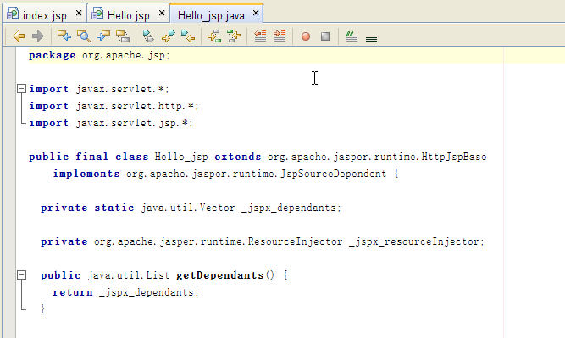
JSP对应的Servlet的代码

Slide 11
JSP语法概述
JSP原始代码中包含了JSP元素和Template(模板) data两类
Template data指的是JSP引擎不处理的部分，即标记<%……%>以外的部分，例如代码中的HTML的内容等 ，这些数据会直接传送到客户端的浏览器
JSP元素则是指将由JSP引擎直接处理的部分，这一部分必须符合JSP语法，否则会导致编译错误。

Slide 12
jsp例子(hi.jsp)
<html>
<head>
<title>Hi-JSP实验</title>
</head>
<body>
<%
String Msg = "This is JSP test.";
out.print("Hello World!");
%>
<h2><%=Msg%></h2>
</body>
</html>
Template data
JSP元素

Slide 13
JSP语法
JSP语法分为三种不同的类型
指令(DIRECTIVE) 例如： <%@ page import=“java.io.*” %>
脚本语法(SCRIPTING)
动作语法(ACTION) 例如： <jsp:forward>，<jsp:getProperty>，<jsp:include>

Slide 14
JSP工作原理
JSP脚本元素√
JSP指令元素
JSP动作组件
JSP内置对象
表达式语言
使用JavaBean

Slide 15
脚本语法
脚本语法包括
  “HTML注释”:<!— comments -->
  “隐藏注释”:<%-- comments --%>
  “声明”
  “表达式”
  “脚本段”

Slide 16
HTML注释
JSP 语法格式如下：
<!-- comment [ <%= expression %> ] --> 或
<!-- 注释 [<%= 表达式 %> ] -->
这种注释发送到客户端，但不直接显示，在源代码中可以查看到。

Slide 17
隐藏注释
JSP 语法格式如下：
<%-- 注释 --%>
不发送到客户端。

Slide 18
程序4－3：expression.jsp（添加注释后）
<%@ page language="java" pageEncoding="GB2312" %>
<%@ page contentType="text/html;charset=gb2312" %>
<!DOCTYPE HTML PUBLIC "－//w3c//dtd html 4.0 transitional//en">
<html>
<head>
<title>JSP表达式</title>
</head>
<body bgcolor="#FFFFFF">
<!－客户端可以看到的注释－>
<% for(int i=1;i<=5;i++){%>
<H<%=i %>>你好</H<%=i%>><BR>
<%}%>
<%－－客户端看不到的注释－－%>
</body>
</html>

Slide 19
程序4－4：expression.jsp的客户端源代码
<!DOCTYPE HTML PUBLIC "－//w3c//dtd html 4.0 transitional//en">
<html>
<head>
<title>JSP表达式</title>
</head>
<body bgcolor="#FFFFFF">
<!－客户端可以看到的注释－>
<H1>你好</H1><BR>
<H2>你好</H2><BR>
<H3>你好</H3><BR>
<H4>你好</H4><BR>
<H5>你好</H5><BR>
</body>
</html>

Slide 20
1 输出表达式
<%=表达式%>输出表达式的计算结果。表达式中的变量必须是前面已声明过的变量
注意：％与＝之间不能有空格且表达式后面不需要分号。

Slide 21
程序4－2：expression.jsp
<%@ page language="java" pageEncoding="GB2312" %>
<%@ page contentType="text/html;charset=gb2312" %>
<!DOCTYPE HTML PUBLIC "－//w3c//dtd html 4.0 transitional//en">
<html>
<head>
<title>JSP表达式</title>
</head>
<body bgcolor="#FFFFFF">
<% for(int i=1;i<=5;i++){%>
<H<%=i%>>你好</H<%=i%>><BR>
<%}%>
</body>
</html>

Slide 22
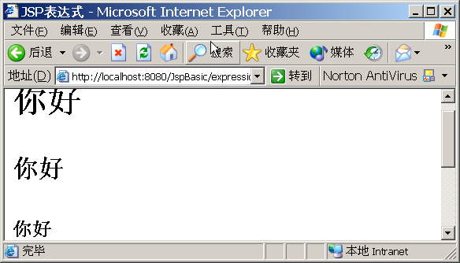

Slide 23
声明
JSP 语法格式如下：
<%! declaration; [ declaration; ] ... %> 或
<%! 声明; [声明; ] ... %>

Slide 24
程序4－5：statement_vary.jsp
<%@ page language="java" pageEncoding="GB2312" %>
<%@ page contentType="text/html;charset=GB2312" %>
<HTML>
<!DOCTYPE HTML PUBLIC "－//w3c//dtd html 4.0 transitional//en">
<head>
<title>声明变量</title>
</head>
<BODY ><FONT size=5>
<%i++; %>
<P>您是第 <%=i%>个访问本站的客户。</p>
<%!int i=0; %>
</BODY>
</HTML>

Slide 25
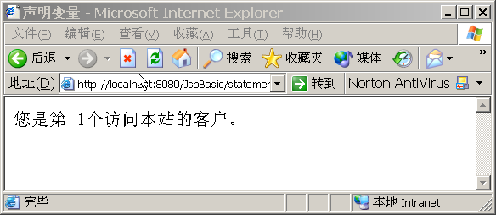
第1次请求页面运行结果

Slide 26
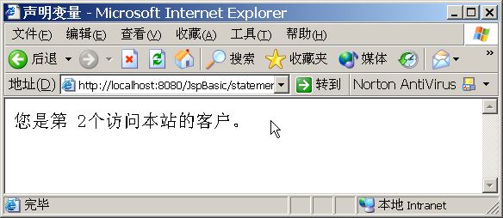
第2次请求页面运行结果

Slide 27
表达式
用于在页面上输出信息，语法格式如下：
<%= expression %> 或
<%= 表达式 %>

Slide 28
表达式
<%@ page language="java"
import="java.util.*" %>
<html>
<head>
<title> test </title>
</head>
<body>
<center>
<%! Date date=new Date(); %>
<%! int a, b, c; %>

Slide 29
<% a=12;b=a; c=a+b;%>
<font color="blue">
<%=date.toString()%>
</font> <br>
<b>a=<%= a %></b><br>
<b>b=<%= b %></b><br>
<b>c=<%= c %></b><br>
</center>
</body>
</html>

Slide 30
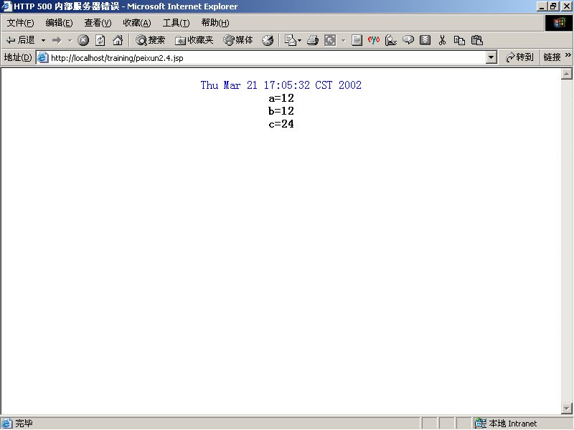
执行结果

Slide 31
脚本段
JSP 语法格式如下：
<% code fragment %> 或
<% 代码 %>

Slide 32
脚本段 (peixun2.5.jsp)
<%@ page language="java" import="java.util.*" %>
<%! int condition;%>
<html>
<head>
<title> test </title>
</head>
<body>

Slide 33
<%
condition=1;
switch(condition){
case 0:
out.println("You must select condition 0!"+"<br>");
break;
case 1:
out.println("You must select condition 1!"+"<br>");

Slide 34
break;
case 2:
out.println("You must select condition 2!"+"<br>");
break;
default:
out.println("Your select not in \"0,1,2\",select again!!"+"<br>");
}
%>
</body>
</html>
转义符: 双引号 \“ ，单引号\’，反斜杠\\，回车\r，换行\n，制表符\t，退格 \b

Slide 35
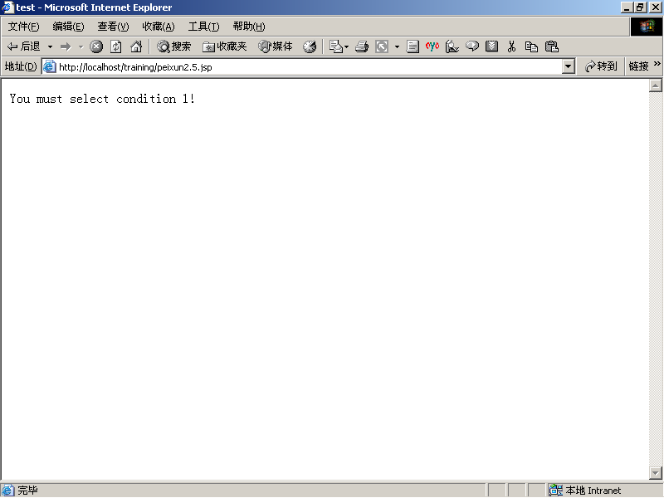
脚本段执行结果

Slide 36
JSP工作原理
JSP脚本元素
JSP指令元素√
JSP动作组件
JSP内置对象
表达式语言
使用JavaBean

Slide 37
JSP指令是从JSP向Web容器发送的消息，它用来设置页面的全局属性，如输出内容类型等。
注意：指令的作用范围仅限于包含指令本身的JSP页面。
JSP的指令格式为：
<%@ 指令名 属性="属性值"%>

Slide 38
编译器指令包括“包含指令”， “页指令”和“taglib指令”
它们包含在“<%@ %>”卷标里。
两个主要的指令是page与include。

Slide 39
page指令用来定义整个JSP页面的全局属性。
合法的page 属性有：
import、contentType、 isThreadSafe、session、buffer、autoflush 、extends、info、errorPage 、isErrorPage和language等。

Slide 40
Page指令
“Page”指令用于定义JSP文件中的全局属性。
JSP 语法格式如下：
<%@ page
[ language="java" ]
[ extends="package.class" ]
[import="{package.class | package.*},..." ]
[ session="true | false" ]
[ buffer="none | 8kb | sizekb" ]

Slide 41
Page指令
[ autoFlush="true | false" ]
[ isThreadSafe="true | false" ]
[ info="text" ]
[ errorPage="relativeURL" ]
[ contentType="mimeType
[;charset=characterSet]" | "text/html
; charset=ISO-8859-1" ]
[ isErrorPage="true | false" ]
%>

Slide 42
Page指令
属性：
1．language="java"
声明脚本语言的种类，目前只能用"java" 。
2.import="{package.class | package.* },..."
需要导入的Java包的列表，这些包作用于程序段，表达式，以及声明。下面的包在JSP编译时已经导入了，所以就不需要再指明了：
java.lang.* javax.servlet.* javax.servlet.jsp.* javax.servlet.http.*

Slide 43
3．errorPage="relativeURL"
设置处理异常事件的JSP文件。
4．isErrorPage="true | false"
设置此页是否为出错页，如果被设置为true,你就能使用exception对象

Slide 44
程序4－9：testError.jsp
<%@ page language="java" %>
<%@ page contentType="text/html;charset=GB2312" %>
<%@ page errorPage="error.jsp" %>
<!DOCTYPE HTML PUBLIC "－//w3c//dtd html 4.0 transitional//en">
<html>
<head>
<title>页面错误属性测试</title>
</head>
<body bgcolor="#FFFFFF">
<%!int[] a={1,2,3};%>
<%=a[3]%>
</body>
</html>

Slide 45
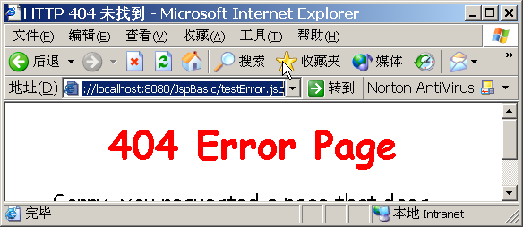

Slide 46
程序4－10: safe.jsp
<%@ page contentType="text/html;charset=GB2312" %>
<HTML>
<BODY>
<%! int number=0;
void countPeople()
{
int i =0;
double sum = 0.0;
while (i++ < 200000000) {
sum += i;
}
number++;
}
%>
<% countPeople(); //在程序片中调用方法。
%>
<P>您是第 <%=number%>个访问本站的客户。
</BODY>
</HTML>

Slide 47
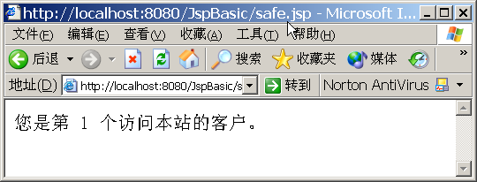

Slide 48
最后，对于page指令，需要说明的是：
<%@ page %>指令作用于整个JSP页面，同样包括静态的包含文件。但是<%@ page %>指令不能作用于动态的包含文件，比如 <jsp:include>。
可以在一个页面中引用多个<%@ page %>指令，但是其中的属性只能用一次，不过也有例外，那就是import属性。因为import属性和Java中的import语句类似（参照Java Language，import语句引入的是Java语言中的类），所以此属性就能多用几次。
无论把<%@ page %>指令放在JSP的文件的哪个地方，它的作用范围都是整个JSP页面。不过，为了JSP程序的可读性，及好的编程习惯，最好还是把它放在JSP文件的顶部。

Slide 49
程序4－8：jspSession.jsp
<%@ page language="java" %>
<%@ page session="false"%>
<%
if(session.getAttribute("name")==null)
session.setAttribute("name","hyl");
%>
<% out.println(session.getAttribute("name"));%>

Slide 50
include指令
include指令向JSP页面内某处嵌入一个文件。这个文件可以是HTML文件、JSP文件或其他文本文件。
JSP 语法格式如下：
<%@ include file="relativeURL" %> 或
<%@ include file="相对位置" %>
说明：通过include指令包含的文件是由JSP分析的，并且这部分分析工作是在转换阶段（JSP文件被编译为Servlet时）进行的。

Slide 51
程序4－11：include.jsp
<%@ page contentType="text/html;charset=GB2312" %>
<html>
<BODY >
<h1>include 示例</h1>
<H3>
<%@ include file="copyright.html" %>
</H3>
</BODY>
</HTML>

Slide 52
程序4－12：copyright.html
<!DOCTYPE HTML PUBLIC "－//w3c//dtd html 4.0 transitional//en">
<html>
<head>
<title>Gantry HTML</title>
</head>
<body bgcolor="#FFFFFF">
<HR>
<h3>All the rights are reserved</h3>
</body>
</html>

Slide 53
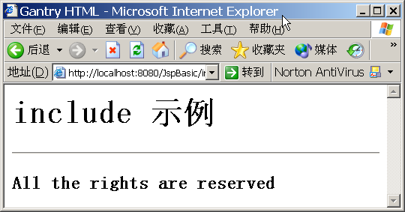

Slide 54
JSP工作原理
JSP脚本元素
JSP指令元素
JSP动作组件√
JSP内置对象
表达式语言
使用JavaBean

Slide 55
JSP动作组件
JSP动作组件：JSP动作组件是一些XML语法格式的标记，被用来控制Web容器的行为。
常见的JSP动作组件共有以下几种：
<jsp:include>：在页面被请求的时候引入一个文件。
< jsp:param>：在动作组件中引入参数信息。
< jsp:forward>：把请求转到一个新的页面。
< jsp:setProperty>：设置JavaBean的属性。
< jsp:getProperty>：输出某个JavaBean的属性。
< jsp:useBean>：寻找或者实例化一个JavaBean。

Slide 56
JSP动作组件
include动作组件
include动作组件把指定文件插入正在生成的页面。其语法如下：
< jsp:include page=“文件名” flush=“true”/>。
注意：include动作组件和include指令元素有很大的不同。 include动作组件在执行时才对包含的文件进行处理，因此JSP页面和它所包含的文件在逻辑上和语法上是独立的，如果对包含的文件进行了修改，那么运行时可以看到所包含文件修改后的结果。而静态的include指令包含的文件如果发生变化，必须重新将JSP页面转译成java文件，否则只能看到所包含的修改前的文件内容。

Slide 57
程序4－13：includeaction.jsp
<%@ page contentType="text/html;charset=GB2312" %>
<HTML>
<BODY ><FONT Size=1>
<h1>include 动作示例</h1>
<BR>
<jsp:include page="copyright.html" flush="true"/>
</jsp:include>
</BODY>
</HTML>

Slide 58
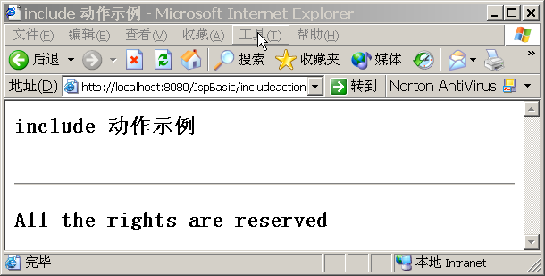

Slide 59
JSP动作组件
forward动作组件
forward动作组件用于将浏览器显示的网页，导向至另一个HTML网页或JSP网页，客户端看到的地址是A页面的地址，而实际内容却是B页面的内容。其语法如下：
<jsp:forward page= “网页名称”>
注意：在使用forward之前，不能有任何内容已经输出到客户端，否则会有意外抛出。

Slide 60
程序4－14：forward.jsp
<%@page contentType="text/html;charset=GB2312"%>
<HTML>
<HEAD>
<TITLE>forward</TITLE>
</HEAD>
<BODY>
<P>
当前推荐图书清单:
<% double i=Math.random();
if(i>0.5)
{
%>
<jsp:forward page="catalog1.html">
</jsp:forward>
<%
}
else
{
%>
<jsp:forward page="catalog2.html">
</jsp:forward>
<%
}
%>
</BODY>

Slide 61
程序4－15：catalog1.html
<!DOCTYPE HTML PUBLIC "－//w3c//dtd html 4.0 transitional//en">
<html>
<head>
<title>forward 示例</title>
</head>
<body bgcolor="#FFFFFF">
当前推荐图书清单:
<ul>
<li>国画</li>
<li>梅次故事</li>
<li>朝夕之间</li>
</ul>
</body>
</html>

Slide 62
程序4－16：catalog2.html
<!DOCTYPE HTML PUBLIC "－//w3c//dtd html 4.0 transitional//en">
<html>
<head>
<title>forward 示例</title>
</head>
<body bgcolor="#FFFFFF">
当前推荐图书清单:
<ul>
<li>J2EE 编程技术 </li>
<li>J2EE服务器端高级编程</li>
<li>JSP高级编程</li>
</ul>
</body>
</html>

Slide 63
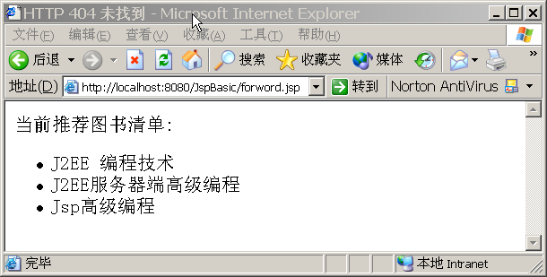

Slide 64
JSP动作组件
<jsp:param>
<jsp:param>用于传递参数信息，必须配合< jsp:include>或< jsp:forward>动作组件一起使用。语法如下：
< jsp:param name=参数名称 ，value=值 />
当该组件与<jsp:include>一起使用时，可以将param组件中的值传递到include动作组件要加载的文件中去。

Slide 65
程序4－17：param1.jsp
<%@ page contentType="text/html;charset=GB2312" %>
<HTML>
<BODY>
<P>加载文件效果：
< jsp:include page="add.jsp">
< jsp:param name="start" value="0" />
< jsp:param name="end" value="100" />
</ jsp:include>
</BODY>
</HTML>

Slide 66
程序4－18:add.jsp：
<%@ page contentType="text/html;charset=GB2312" %>
<HTML>
<BODY>
<% String start=request.getParameter("start"); //获取值。
String end=request.getParameter("end"); //获取值。
int s=Integer.parseInt(start);
int e=Integer.parseInt(end);
int sum=0;
for(int i=s;i<=e;i++)
{ sum=sum+i;
}
%>
<P>
从<%=start%>到<%=end%>的连续和是：
<BR>
<%=sum%>
</BODY>
</HTML>

Slide 67
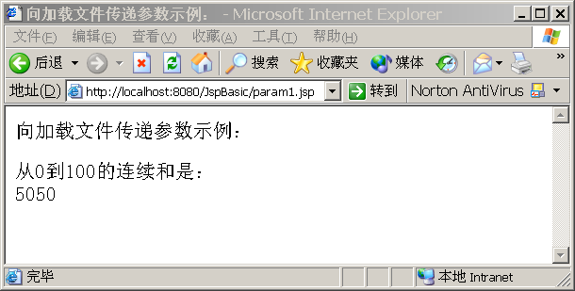

Slide 68
程序4－19：param2.jsp
<%@ page contentType="text/html;charset=GB2312" %>
<HTML>
<title>向jsp:forward传递参数示例：</title>
<BODY>
<P>向jsp:forward传递参数示例：
<jsp:forward page="welcome.jsp">
<jsp:param name="name" value="John" />
</jsp:forward>
</BODY>
</HTML>

Slide 69
程序4－20：welcome.jsp
<%@ page contentType="text/html;charset=GB2312" %>
<HTML>
<BODY>
<%request.setCharacterEncoding("gb2312");%>
欢迎您！ <%= request.getParameter("name")%><BR>
</HTML>
</BODY>

Slide 70
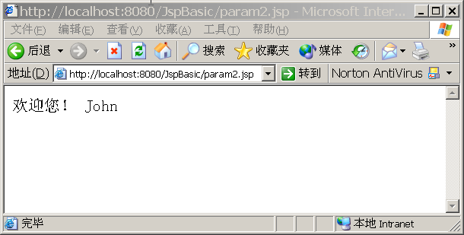

Slide 71
<jsp:plugin>
使用“<jsp:plugin>”插入一个applet或Bean，必要的话还要下载一个Java插件用于执行它。
JSP 语法格式如下：
<jsp:plugin
type="bean | applet"
code="classFileName"
codebase="classFileDirectoryName"

Slide 72
[ name="instanceName" ]
[ archive="URIToArchive, ..." ]
[ align="bottom | top | middle | left | right" ]
[ height="displayPixels" ]
[ width="displayPixels" ]
[ hspace="leftRightPixels" ]
[ vspace="topBottomPixels" ]
[ jreversion="JREVersionNumber | 1.1" ]
[ nspluginurl="URLToPlugin" ]
[ iepluginurl="URLToPlugin" ] >

Slide 73
[ <jsp:params>
[ <jsp:param name="parameterName"
value="{parameterValue | <%= expression %>}" /> ]+
</jsp:params> ]
[ <jsp:fallback> text message for user </jsp:fallback> ]
</jsp:plugin>

Slide 74
<jsp:plugin>属性
1．type="bean | applet"
将被执行的插件对象的类型，你必须得指定这个是Bean还是applet,因为这个属性没有缺省值。
2．code="classFileName"
将会被Java插件执行的Java Class的名字，必须以.class结尾。这个文件必须存在于codebase属性指定的目录中。

Slide 75
3．codebase="classFileDirectoryName"
将会被执行的Java Class文件的目录（或者是路径），如果你没有提供此属性，那么使用<jsp:plugin>的jsp文件的目录将会被使用。
4．name="instanceName"
这个Bean或applet实例的名字，它将会在Jsp其它的地方调用。

Slide 76
程序4－21：Circle.java
import java.applet.Applet;
import java.awt.Color;
import java.awt.Graphics;
public class Circle extends Applet {
public void paint(Graphics g){
g.setColor(new Color(255,0,255));
g.fillArc(0,0,50,50,0,360);
}
}

Slide 77
程序4－22：plugin.jsp
<%@ page contentType="text/html;charset=GB2312" %>
<HTML>
<BODY>
<jsp:plugin type="applet" code="Circle.class" >
<jsp:fallback>
Plugin tag OBJECT or EMBED not supported by browser.
</jsp:fallback>
</jsp:plugin>
</body>
</html>

Slide 78
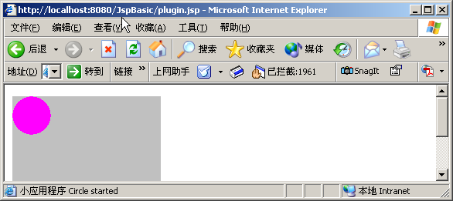

Slide 79
JSP工作原理
JSP脚本元素
JSP指令元素
JSP动作组件
JSP内置对象√
表达式语言
使用JavaBean

Slide 80
JSP内置对象
JSP根据Servlet API 规范提供了某些内置对象，开发者不用事先声明就可以使用标准的变量来访问这些对象。
JSP供提供九种内置对象：
Request
Reponse
Out
Session
application
Config
Pagecontext
Page
exception。

Slide 81
从本质上讲，JSP的这些内置对象其实都是由特定的Java类所产生的，在服务器运行时根据情况自动生成，所以如果你有较好的Java基础，可以参考相应的类说明，表3.1给出了他们的对应关系。更进一步的讲解将会在讲解Servlet的一章中展开，如果你的Java基础不太好，可以先熟悉在这一章里所介绍的各种方法的使用。

Slide 82
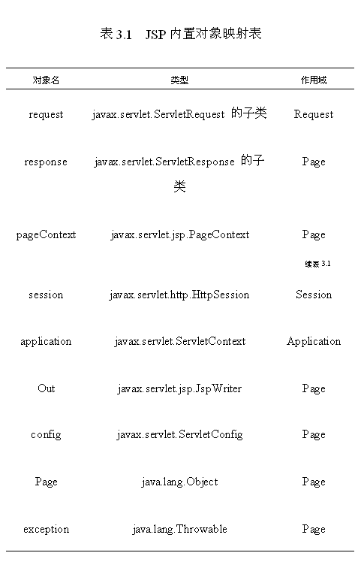

Slide 83
request和response
“request” 对象代表的是来自客户端的请求，例如我们在FORM表单中填写的信息等，是最常用的对象。关于它的方法使用较多的是getParameter、getParameterNames和getParameterValues，通过调用这几个方法来获取请求对象中所包含的参数的值
“response” 对象代表的是对客户端的响应，也就是说可以通过“response”对象来组织发送到客户端的数据。但是由于组织方式比较底层，所以不建议普通读者使用，需要向客户端发送文字时直接使用“out” 对象即可。

Slide 84
request请求对象
1．getAttribute
原型：public java.lang.Object getAttribute(java.lang.String name)
说明：以对象的形式返回特定名称的属性值。这个方法允许Servlet引擎给出一个客户请求的特定信息。 （ Servlet为服务器端小程序，所有JSP页面都事先翻译成Servlet后才执行）

Slide 85
request请求对象
如果所给名称的属性不存在将返回空值。
属性名应该遵循和包命名方式同样的约定，不要采用如“java.*”、“ javax.*”及 “sun.*”.这样的命名。
参数：name 一个标示属性名的字符串
返回值：一个包含属性值的对象，当属性不存在是为空。

Slide 86
程序4－23:jspFunction.jsp
<%@ page contentType="text/html;charset=GB2312" %>
<%@ page import="java.util.*" %>
<HTML>
<BODY >
<Font size=5>
<BR>客户使用的协议是:
<% String protocol=request.getProtocol();
out.println(protocol);
%>
<BR>获取接受客户提交信息的页面：
<% String path=request.getServletPath();
out.println(path);
%>
<BR>接受客户提交信息的长度：
<% int length=request.getContentLength();
out.println(length);
%>
<BR>客户提交信息的方式：
<% String method=request.getMethod();
out.println(method);
%>
<BR>获取HTTP头文件中User－Agent的值：：
<% String header1=request.getHeader("User－Agent");
out.println(header1);
%>
<BR>获取HTTP头文件中accept的值：
<% String header2=request.getHeader("accept");
out.println(header2);
%>

Slide 87
<BR>获取HTTP头文件中Host的值：
<% String header3=request.getHeader("Host");
out.println(header3);
%>
<BR>获取HTTP头文件中accept－encoding的值：
<% String header4=request.getHeader("accept－encoding");
out.println(header4);
%>
<BR>获取客户的IP地址：
<% String IP=request.getRemoteAddr();
out.println(IP);
%>
<BR>获取客户机的名称：
<% String clientName=request.getRemoteHost();
out.println(clientName);
%>
<BR>获取服务器的名称：
<% String serverName=request.getServerName();
out.println(serverName);
%>
<BR>获取服务器的端口号：
<% int serverPort=request.getServerPort();
out.println(serverPort);
%>

Slide 88
<BR>获取客户端提交的所有参数的名字：
<% Enumeration enum=request.getParameterNames();
while(enum.hasMoreElements())
{String s=(String)enum.nextElement();
out.println(s);
}
%>
<BR>获取头名字的一个枚举：
<% Enumeration enum_headed=request.getHeaderNames();
while(enum_headed.hasMoreElements())
{String s=(String)enum_headed.nextElement();
out.println(s);
}
%>
<BR>获取头文件中指定头名字的全部值的一个枚举：
<% Enumeration enum_headedValues=request.getHeaders("cookie");
while(enum_headedValues.hasMoreElements())
{String s=(String)enum_headedValues.nextElement();
out.println(s);
}
%>
<BR>
</Font>
</BODY>
</HTML>

Slide 89
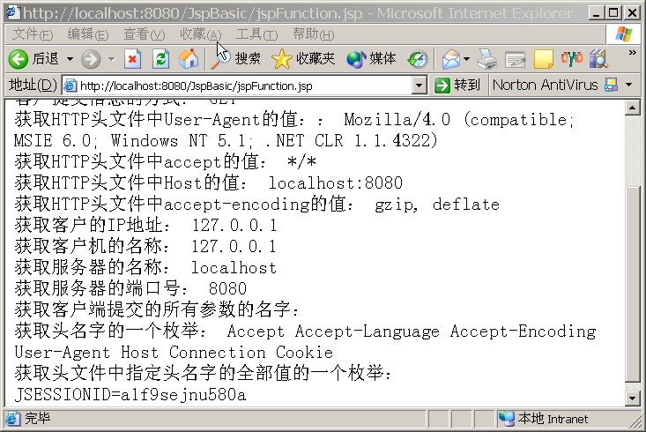

Slide 90
程序4－24：input.html
<!DOCTYPE HTML PUBLIC "－//w3c//dtd html 4.0 transitional//en">
<html><body>
<form action="getParam.jsp">
姓名<input type="text" name="UserName">
<br>
选出你喜欢吃的水果：
<input type="checkbox" name="checkbox1" value="苹果">
苹果
<input type="checkbox" name="checkbox1" value="西瓜">
西瓜
<input type="checkbox" name="checkbox1" value="桃子">
桃子
<input type="checkbox" name="checkbox1" value="葡萄">
葡萄
<input type="submit" value="提交">
</form>
</body></html>

Slide 91
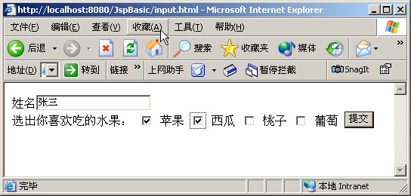

Slide 92
程序4－25:getParam.jsp
<%@ page contentType="text/html;gb2312" %>
<HTML>
<BODY>
你好,
<%! String Name;%>
<%
Name=request.getParameter("UserName");
String stars=new String("你喜欢吃的水果有：");
String[] paramValues = request.getParameterValues("checkbox1");
for(int i=0;i<paramValues.length;i++)stars+=paramValues[i]+" ";
%>
<%=Name%>
<br>
<%=stars%>
</BODY>
</HTML>

Slide 93
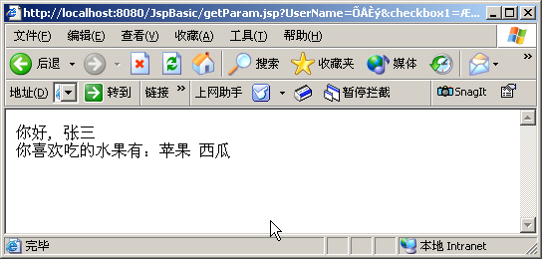

Slide 94
程序4－26:select.jsp：
<HTML>
<%@ page contentType="text/html;charset=GB2312" %>
<BODY ><Font size=5 >
<FORM action="sum.jsp" method=post name=form>
<P>选择计算方式 <Select name="sum" size=2>
<Option Selected value="1">计算1到n的连续和
<Option value="2">计算1到n的平方和
<Option value="3">计算1到n的立方和
</Select>
<P>选择n的值：
<Select name="n" >
<Option value="10">n=10
<Option value="20">n=20
<Option value="30">n=30
<Option value="40">n=40
<Option value="50">n=50
<Option value="100">n=100
</Select>
<BR><BR>
<INPUT TYPE="submit" value="提交" name="submit">
</FORM>
</FONT>
</BODY>
</HTML>

Slide 95
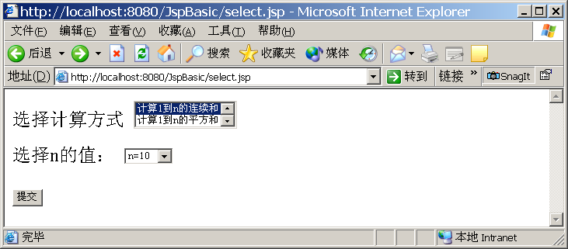

Slide 96
程序4－28:Attribute_send.jsp
<%@ page language="java" %>
<%@ page import="java.util.ArrayList" %>
<!DOCTYPE HTML PUBLIC "－//w3c//dtd html 4.0 transitional//en">
<html>
<head>
<title>Lomboz JSP</title>
</head>
<body bgcolor="#FFFFFF">
<% ArrayList ar= new ArrayList();
String he="hello";
ar.add(he);
int m=3;
ar.add(Integer.toString(m));
request.setAttribute("name","peter");
request.setAttribute("value",ar);
%>
<h3>Attribue传递参数示例</h3>
<JSP:forward page="Attribute_receive.jsp">
</JSP:forward>
</body>
</html>

Slide 97
程序4－29:Attribute_receive.jsp
<%@page contentType="text/html;charset=GB2312"%>
<%@ page import="java.util.ArrayList" %>
<!DOCTYPE HTML PUBLIC "－//w3c//dtd html 4.0 transitional//en">
<html>
<head>
<title>Lomboz JSP</title>
</head>
<body bgcolor="#FFFFFF">
<%
String name =(String)request.getAttribute("name");
java.util.ArrayList content=new ArrayList();
content =(java.util.ArrayList)request.getAttribute("value");
int m=0;
String promt="";
if(content!=null){
String temp=(String)content.get(1);
m=Integer.parseInt(temp);
promt=(String)content.get(0);
}
for(int i=0;i<m;i++){
%>
<%=promt+" "+name%>
<br>
<%}%>
</body>
</html>

Slide 98
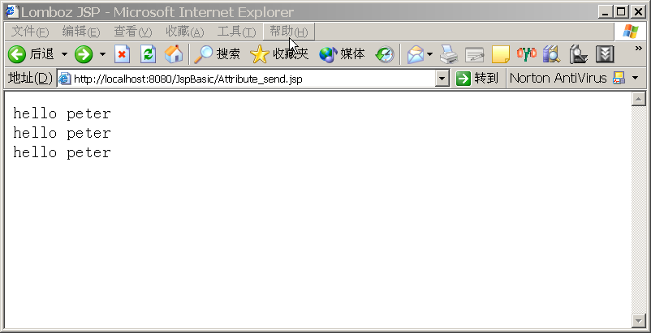

Slide 99
程序4－30：greeting.jsp
<%@ page language="java" %>
<%@ page import="java.util.*"%>
<!DOCTYPE HTML PUBLIC "－//w3c//dtd html 4.0 transitional//en">
<html>
<head>
<title>Lomboz JSP</title>
</head>
<body bgcolor="#FFFFFF">
<%
Date today =new Date();
int h= today.getHours();
if(h<12)response.sendRedirect("morning.jsp");
else response.sendRedirect("afternoon.jsp");
%>
</body>
</html>

Slide 100
程序4－31：morning.jsp
<%@ page contentType="text/html;charset=GB2312" %>
<%@ page language="java" %>
<!DOCTYPE HTML PUBLIC "－//w3c//dtd html 4.0 transitional//en">
<html>
<head>
<title>Lomboz JSP</title>
</head>
<body bgcolor="#FFFFFF">
早上好！
</body>
</html>

Slide 101
程序4－32：afternoon.jsp
<%@ page contentType="text/html;charset=GB2312" %>
<%@ page language="java" %>
<!DOCTYPE HTML PUBLIC "－//w3c//dtd html 4.0 transitional//en">
<html>
<head>
<title>Lomboz JSP</title>
</head>
<body bgcolor="#FFFFFF">
下午好！
</body>
</html>

Slide 102
pageContext
“pageContext” 对象直译时可以称作“页面上下文”对象，代表的是当前页面运行的一些属性，常用的方法包括findAttribute、getAttribute、getAttributesScope和getAttributeNamesInScope，一般情况下“pageContext” 对象用到得也不是很多，只有在项目所面临的情况比较复杂的情况下，才会利用到页面属性来辅助处理。

Slide 103
session对象
“session” 对象代表服务器与客户端所建立的会话，当需要在不同的JSP页面中保留客户信息的情况下使用，比如在线购物、客户轨迹跟踪等。“session” 对象建立在cookie的基础上，所以使用时应注意判断一下客户端是否打开了cookie。常用的方法包括getId、 getValue、 getValueNames和putValue等。

Slide 104
session对象
概要
  HTTP是无状态（stateless）协议；
  Web Server 对每一个客户端请求都没有历史记忆；
  Session用来保存客户端状态信息；
  由Web Server 写入；
  存于客户端；
  客户端的每次访问都把上次的session记录传递给Web Server；
  Web Server读取客户端提交的session来获取客户端的状态信息；

Slide 105
application对象
“application” 对象负责提供应用程序在服务器中运行时的一些全局信息，常用的方法有getMimeType和getRealPath等。

Slide 106
out
“out” 对象代表了向客户端发送数据的对象，与“response” 对象不同，通过“out” 对象发送的内容将是浏览器需要显示的内容，是文本一级的，可以通过“out” 对象直接向客户端写一个由程序动态生成HTML文件。常用的方法除了pirnt和println之外，还包括clear、clearBuffer、flush、getBufferSize和getRemaining，这是因为“out” 对象内部包含了一个缓冲区，所以需要一些对缓冲区进行操作的方法。

Slide 107
config、 page、 exception
“config” 对象提供一些配置信息，常用的方法有getInitParameter和getInitParameterNames，以获得Servlet初始化时的参数。
“page” 对象代表了正在运行的由JSP文件产生的类对象，不建议一般读者使用。
“exception” 对象则代表了JSP文件运行时所产生的例外对象，此对象不能在一般JSP文件中直接使用，而只能在使用了“<%@ page isErrorPage="true "%>”的JSP文件中使用

Slide 108
程序4－35：application.jsp
<%@ page contentType="text/html;charset=gb2312"%>
<html>
<head><title>application对象示例</title><head>
<body>
<% out.println("Java Servlet API Version "+application.getMajorVersion() +"."+
application.getMinorVersion()+"<br>");
out.println("application.jsp's MIME type is:"+application.getMimeType("application.jsp")
+"<br>");
out.println("URL of 'application.jsp' is: "+
application.getResource("/application.jsp")+"<br>");
out.println("getServerInfo()="+application.getServerInfo()+"<br>");
out.println(application.getRealPath("application.jsp"));
application.log("Add a Record to log_file"); %>
</body>
</html>

Slide 109
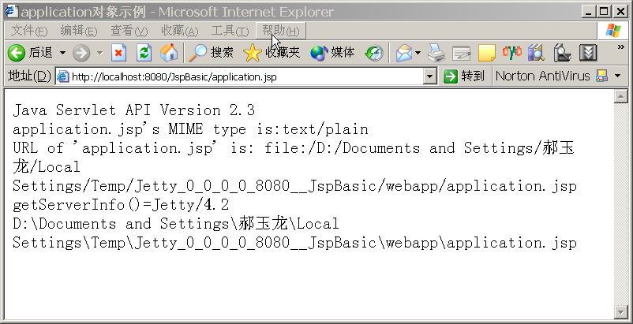

Slide 110
程序4－36:counter.jsp
<%@ page contentType="text/html;charset=gb2312"%>
<!DOCTYPE HTML PUBLIC "－//w3c//dtd html 4.0 transitional//en">
<html>
<head>
<title>网页计数器</title>
</head>
<body>
<% if (application.getAttribute("counter")= =null)
application.setAttribute("counter","1");
else{
String times=null;
times=application.getAttribute("counter").toString();
int icount=0;
icount=Integer.valueOf(times).intValue();
icount++;
application.setAttribute("counter",Integer.toString(icount));
} %>
您是第<%=application.getAttribute("counter")%>位访问者！
</body>
</html>

Slide 111
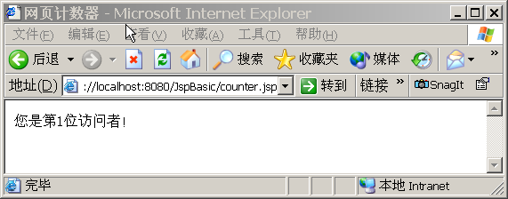

Slide 112
任何一个Java对象都有其作用域范围，JSP的内置对象也不例外。归纳起来，共有四种范围：
（1）page。page范围内的对象仅在JSP页面范围内有效。超出JSP页面范围，则对象无法获取。
（2）request。客户向服务器发起的请求称为request（请求）。由于采用<jsp:forward>和response.sendRedirect()等重定位计数，客户端发起的request请求可以跨越若干个页面。因此定义为request范围的JSP内置对象可以在request范围内的若干个页面内有效。
（3）session。客户端与服务器的交互过程，称为session（会话）。在客户端与服务器的交互过程中，可以发起多次请求，一个session可以包含若干个request。定义为session范围的JSP内置对象可以跨越若干个request范围有效。
（4）application。部署在服务器上的Web应用程序与所有客户端的的交互过程，称为application。一个application可以包含若干个session。定义为application范围的JSP内置对象可以跨越若干个session范围有效。

Slide 113
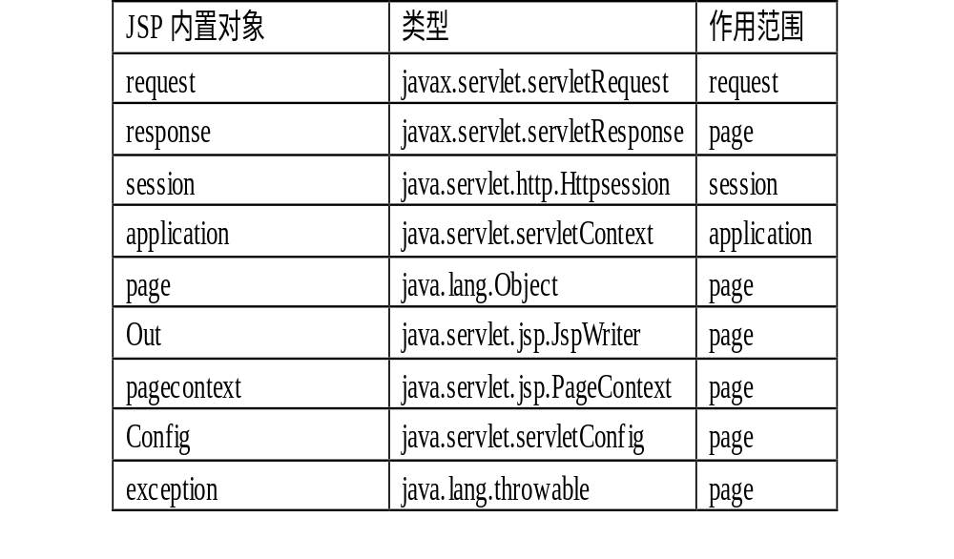

Slide 114
JSP工作原理
JSP脚本元素
JSP指令元素
JSP动作组件
JSP内置对象
表达式语言√
使用JavaBean

Slide 115
表达式语言（Expression Language，EL）。
与JSP脚本相比，EL提供了一种更加简化的方式来生成动态Web页面。

Slide 116
EL的基本语法如下：
${expr}
其中，$为EL语法中的输出符号，expr 为EL有效表达式，它包含在一对括号内。EL有效表达式可以包含文字、操作符、变量（对象引用）和函数调用等。

Slide 117
EL有效表达式支持的内容类型
内容类型 | 合法取值
Boolean | true 和 false
Integer | 与 Java 类似。可以包含任何正数或负数，例如 24、-45、567
Floating Point | 与 Java 类似。可以包含任何正的或负的浮点数，例如 -1.8E-45、4.567
String | 任何由单引号或双引号限定的字符串。对于单引号、双引号和反斜杠，使用反斜杠字符作为转义序列。必须注意，如果在字符串两端使用双引号，则单引号不需要转义。
Null | null

Slide 118
EL有效表达式支持的操作符
术语 | 定义
算术型 | +、-（二元）、*、/、div、%、mod、-（一元）
逻辑型 | and、&&、or、||、!、not
关系型 | ==、eq、!=、ne、、gt、<=、le、>=、ge。可以与其他值进行比较，或与布尔型、字符串型、整型或浮点型文字进行比较。
空 | 空操作符是前缀操作，可用于确定值是否为空。
条件型 | A ?B :C。根据 A 赋值的结果来赋值 B 或 C。

Slide 119
程序4－40：el.jsp
<%@page contentType="text/html"%>
<%@page pageEncoding="UTF-8"%>
<html>
<head>
<meta http-equiv="Content-Type" content="text/html; charset=UTF-8">
<title>EL有效表达式</title>
</head>
<body>
${true}
<br>
${23+15.28}
<br>
${12>10}
<br>
${(12>10)&&(a!=b)}
</body>
</html>

Slide 120
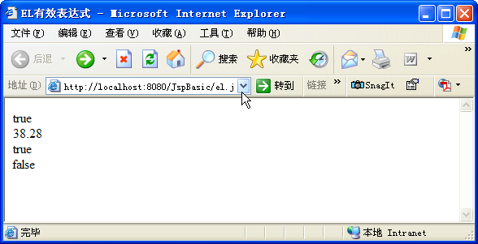

Slide 121
说明： JSP2.0以后，EL可以应用在JSP页面的模版文本中，也可以作为JSP标记的动态属性。它唯一不能使用的场合就是JSP的脚本元素内部。

Slide 122
EL支持的隐式对象
类别 | 标识符 | 描述
JSP | pageContext | JSP 页的上下文。
作用域 | pageScope | 与page作用域的属性的名称和值相关联的 Map 类
 | requestScope | 与request作用域的属性的名称和值相关联的 Map 类
 | sessionScope | 与session作用域的属性的名称和值相关联的 Map 类
 | applicationScope | 与application作用域的属性的名称和值相关联的 Map 类
请求参数 | param | 存储请求参数名称－值对的 Map 类。
 | paramValues | 将请求参数的所有值作为 String 数组存储的 Map 类
请求头 | header | 按名称存储请求头部主要值的 Map 类
 | headerValues | 将请求头部的所有值作为 String 数组存储的 Map 类
Cookie | cookie | 按名称存储请求附带的 cookie 的 Map 类
初始化参数 | initParam | 按名称存储 Web 应用程序上下文初始化参数的 Map 类

Slide 123
注意：不要将上述隐式对象与 JSP 内置对象混淆，其中只有一个对象pageContext是它们所共有的。
说明：尽管 JSP 和 EL 隐式对象中只有一个公共对象（ pageContext ），但通过 EL 也可以访问其它 JSP 隐式对象。原因是 pageContext 拥有访问所有其它八个 JSP 隐式对象的功能。

Slide 124
EL 提供了两种不同的存取器:点运算符（ . ）和方括号运算符（ [] ）。
点运算符通常用于访问对象的属性。
方括号运算符用来检索数组和集合的元素。

Slide 125
程序4－41：el2.jsp
<%@page contentType="text/html"%>
<%@page pageEncoding="UTF-8"%>
<%@ page import="java.util.*" %>
<%
HashMap values = new HashMap();
values.put("money", "沪指今日大涨200点！");
values.put("热点", "嫦娥一号发回第一幅月球照片！");
values.put("奥运", "奥运会准备一切就绪！");
String newscolor="blue";
request.setAttribute("news",values);
request.setAttribute("color",newscolor);
%>
<html>
<head>
<meta http-equiv="Content-Type" content="text/html; charset=UTF-8">
<title>EL表达式的存取符和隐含对象</title>
</head>
<body>
<h1> Hello ${param.name}!</h1>
<font color="${requestScope.color}" >
<h3>
财经：${requestScope.news.money}<br>
热点：${requestScope.news.热点}<br>
奥运：${requestScope.news["奥运"]}<br>
其它：${requestScope.news.other}
</h3></font>
</body>
</html>

Slide 126
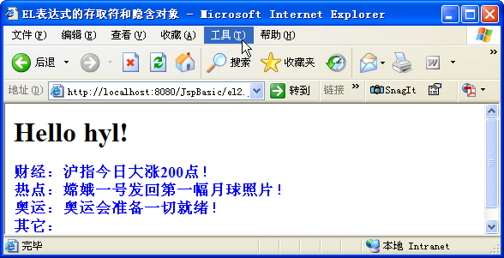

Slide 127
JSP工作原理
JSP脚本元素
JSP指令元素
JSP动作组件
JSP内置对象
表达式语言
使用JavaBean√

Slide 128
JavaBean 是特殊的 Java 类，使用 Java 语言书
写，并且遵守 JavaBean API 规范。
JavaBean 与其它 Java 类相比而言独一无二的特
征：
提供一个默认的无参构造函数。
需要被序列化并且实现了 Serializable 接口。
可能有一系列可读写属性。
可能有一系列的 getter 或 setter 方法。

Slide 129
JavaBean 属性
一个 JavaBean 对象的属性应该是可访问的。这个属性可以是任意合法的 Java 数据类型，包括自定义 Java 类。
一个 JavaBean 对象的属性可以是可读写，或只读，或只写。JavaBean 对象的属性通过 JavaBean 实现类中提供的两个方法来访问：
方法 | 描述
getPropertyName() | 举例来说，如果属性的名称为 myName，那么这个方法的名字就要写成 getMyName() 来读取这个属性。这个方法也称为访问器。
setPropertyName() | 举例来说，如果属性的名称为 myName，那么这个方法的名字就要写成 setMyName()来写入这个属性。这个方法也称为写入器。

Slide 130
JSP 页面可以用脚本的形式包含处理逻辑和数据访问逻辑。但如果有许多业务逻辑要那样处理，那么繁多的脚本将会使 JSP 页面混乱且难以维护。
JavaBean 组件是一些可移植、可重用，并可以组装到应用程序中的 Java 类。
通过在JavaBean中封装事务逻辑、数据库操作等，然后将JavaBean与 JSP 语言元素一起使用，可以很好地实现后台业务逻辑和前台表示逻辑的分离，使得JSP页面更加可读、易维护。

Slide 131
与JavaBean有关的动作组件有3个
<jsp:useBean>：声明一个具有一定生存范围及一个唯一id的JavaBean的实例
<jsp:setProperty>：返回一个已被创建的bean组件的属性值
<jsp:getProperty>：设定一个已被创建的bean组件的属性值

Slide 132
<jsp:useBean>：声明一个具有一定生存范围及一个唯一id的JavaBean的实例
<jsp:useBean id=“s1”class = “Student”/>
Id属性是强制性属性，用来唯一地标记一个JavaBean.
Class属性用来表示这个bean的类型，如果此id的JavaBean 不存在，则将使用Class属性指定的类创建一个JavaBean.
Scope是bean的作用域，可以是page, session, request, application

Slide 133
<jsp:getProperty>：用来返回一个已创建的bean组件的属性值
<jsp:getProperty name=“beanId”property = “propertyName”/>
Name和property是必须的
<jsp:getProperty name=“s1”property = “name”/>
等价于<% =s1.name%> 即输出s1.name

Slide 134
<jsp:setProperty>：用来设定一个已创建的bean组件的属性值
<jsp:getProperty name=“beanId”property = “propertyName”value = “propertyValue”/>
Name和property是必须的
<jsp:setProperty name=“s1”property = “name” value=“John”/>
作用类似于 <% s1.setName(”John”)%>

Slide 135
每个JavaBean都有一个生命周期范围，Bean只有在它定义的生命周期范围里才能使用，在它的生命周期范围外将无法访问到它。<jsp:useBean>利用Scope属性来声明JavaBean的生命周期范围。
JSP为它设定的生命周期范围有
page：Bean的缺省使用范围。Scope值为page的Bean能在包含“<jsp:useBean>”元素的JSP文件及此文件中的所有静态包含文件中使用，直到页面执行完毕向客户端发回响应或转到另一个文件为止。
request：作用于任何相同请求的JSP文件中，直到页面执行完毕向客户端发回响应或在此这之前已通过某种方式（如重定向、链接等方式）转到另一个文件为止。
session：从创建Bean开始，就能在任何使用相同session的JSP文件中使用这个Bean。这个Bean存在于整个session生存周期内，任何分享此session的JSP文件都能使用同一Bean。
application：作用于整个application的生存周期内，从创建Bean开始，就能在任何使用相同application的JSP文件中使用Bean。这个Bean存在于整个application生存周期内，任何在分享此application的JSP文件都能使用同一Bean。

